Slide 3
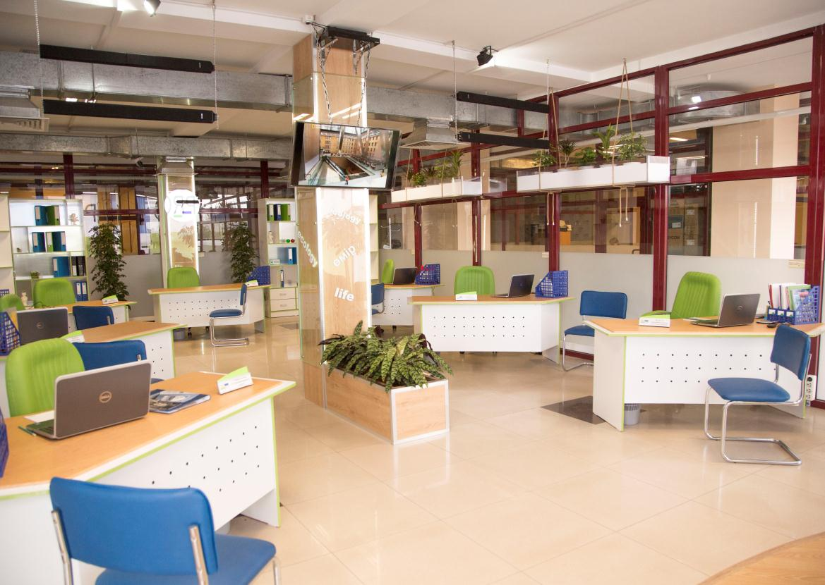

Slide 4
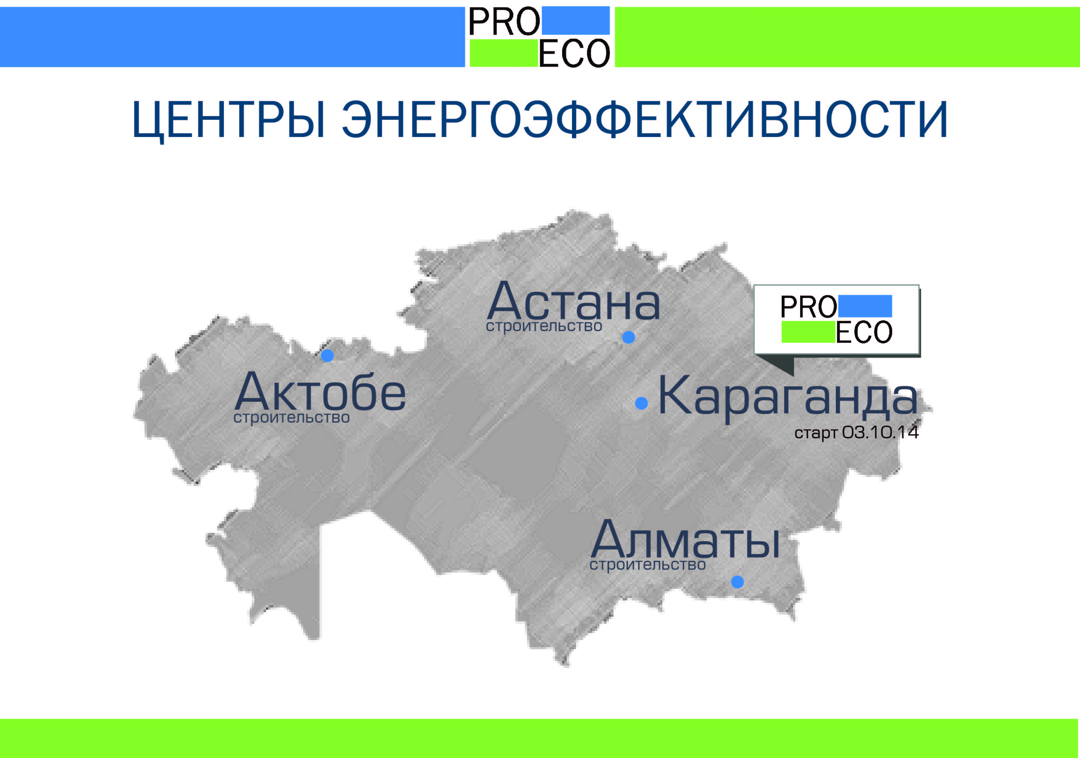

Slide 5
Задачи
Notes:
<номер>

Slide 6
Цели
Консалтинговые услуги, касающиеся разработки проектов с применением энергоэффективных технических решений, а также корректировка существующих проектов энергосбережения.
Продвижение использования энергоэффективных технологий, оборудования и средств автоматизации во всех сферах деятельности.
Привлечение иностранных инвестиций, создание объединений с международными организациями, которые занимаются вопросами энергоэффективности, энергосбережения, изменения климата.
Участие в разработке и реализации государственных проектов и программ, целью которых является повышение
энергоэффективности и сокращение
потребления энергетических ресурсов.
Зеленая экономика – сегодня, завтра, навсегда!

Slide 7
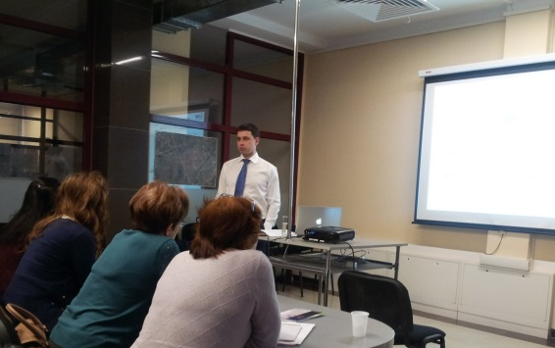
Цели
Проведение научных исследований, научно-практических конференций, симпозиумов, совещаний, конкурсов, выставок и семинаров, в том числе международных, посвященных идее энергосбережения и способам сокращения потребления энергетических ресурсов.
Создание тематического интернет-портала как площадки для обмена информацией и консультирования по вопросам ресурсосбережения и повышения энергоэффективности.
Цель создания данного Центра совпадает с такими задачами программы «Энергосбережение -2020», как:
«…Масштабная пропаганда энергосбережения среди населения;
Разработка и внедрение механизмов, стимулирующих энергосбережение и повышение энергоэффективности.»
Зеленая экономика – сегодня, завтра, навсегда!

Slide 8
Эксперты
Имеют высокую профильную квалификацию, специализацию по областям потребления энергоресурсов.
Являются обладателями республиканских и международных сертификатов, подтверждающих их профессионализм.
На постоянной основе проходят обучение для совершенствования знаний и навыков в своей области деятельности.
Ударим зелеными знаниями по некомпетентности и равнодушию!

Slide 9
Перспективы
Консалтинг по внедрению системы энергоменеджмента и сертификации по ISO 50001.
Управление проектами по энергосбережению.
Разработка и сопровождение региональных программ по внедрению механизмов энергосбережения.
Анализ и интегрирование международного опыта в законодательство Республики Казахстан
ЭнергоЦон – оказание услуг населению и юридическим лицам в согласовании технических условий в энергопередающих организациях при применении в проектных решениях энергосберегающихтехнологий
Участие во всемирной выставке Астана EXPO 2017 «Энергия будущего» как опытная модель Центра энергоэффективности в Казахстане.

